Slide 1


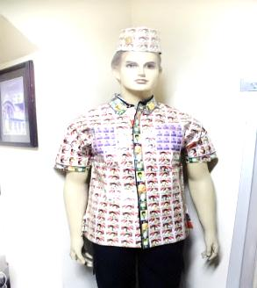

KEMENTERIAN KOMUNIKASI DAN INFORMATIKA
L
O
M
B
A
DIREKTORAT JENDERAL PENYELENGGARAAN POS DAN INFORMATIKA
KOMINFO
Jl. Medan Merdeka Barat No. 17 Jakarta 10110
Kreativitas dan Edukatif
Pameran Filateli Nasional 2015
Apapun Kreativitasmu,Tetap
i
T
E
L
F
i
L
A
KATEGORI / PERSYARATAN PESERTA
Peserta berdomisili di Wilayah JABODETABEK, BANDUNG, SURABAYA, SEMARANG, DAN YOGYAKARTA.
b. Peserta yang mengirim hasil karya berupa FRAME / PANIL
dibagi dalam 3 (tiga) kategori kelompok umur :
1. Kelompok Umur A : usia diatas 18 th
2. Kelompok Umur B : usia 13 th sampai dengan usia 18 th
3. Kelompok Umur C : Usia 5 th sampai dengan usia 12 th
c. Hasil karya peserta dalam bentuk BEBAS / INSTALASI
tidak ada pembatasan umur.
d. Batas Usia peserta dihitung sampai dengan tanggal
12 Nopember 2015
e. Mengisi Formulir Pendaftaran yang dapat diambil di alamat
panitia atau di unduh (download) pada www.kominfo.go.id
atau www.posindonesia.co.id
PENGHARGAAN
WAKTU DAN TEMPAT
PENYELENGGARAAN
Pelaksanaan lomba berlangsung
tanggal 30 September 2015
s.d.
tanggal 8 Nopember 2015
di Kota SEMARANG
Atas hasil karya filateli kreatif yang telah dinilai dan dinyatakan menang oleh Dewan Juri akan diberi penghargaan berupa trophy, sertifikat, dan kompensasi penyerahan hak cipta karya dikenakan pajak sesuai ketentuan
Pemenang akan dibagi menjadi 2 (dua) Kategori
1) JUARA KATEGORI FRAME
* Pemenang Kelompok A : Rp 4.000.000
* Pemenang Kelompok B : Rp 3.000.000
* Pemenang Kelompok C : Rp 2.000.000
* Pemenang Harapan pertama : Rp 1.000.000
* Pemenang Harapan kedua : Rp 750.000
* Pemenang Harapan Ketiga : Rp 500.000
* Juara Favorite : Rp 1.500.000
2) JUARA KATEGORI BEBAS / INSTALASI
* Pemenang Pertama : Rp 4.000.000
* Pemenang Kedua : Rp 3.000.000
* Pemenang ketiga : Rp 2.000.000
* Pemenang Harapan pertama : Rp 1.000.000
* Pemenang Harapan Kedua : Rp 750.000
* Pemenang Harapan Ketiga : Rp 500.000
* Pemenang Favorite : Rp 1.500.000

Slide 2


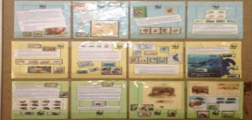


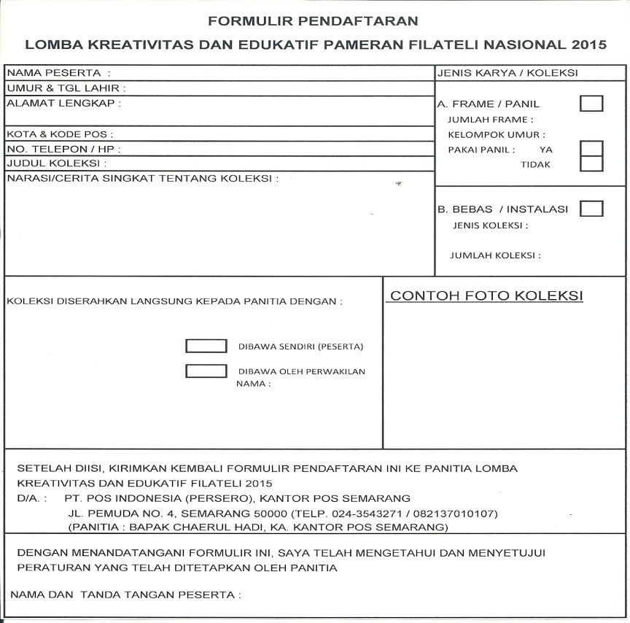
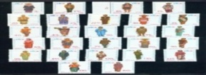
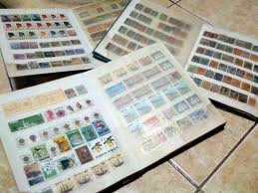


PENDAFTARAN DAN PENYERAHAN HASIL KARYA PESERTA
PERSYARATAN KOLEKSI / BENDA PAMER
Peserta wajib mengisi Formulir Pendaftaran yang dapat diunduh (download) di website Kementerian Komunikasi dan Informatika www.kominfo.go.id dan website PT. Pos Indonesia www.posindonesia.co.id ataupun dapat diambil langsung di alamat :
ru, Jakarta 10710
Formulir Pendaftaran dan hasil karya dapat diserahkan langsung atau dikirim ke alamat yang tertera pada butir a. mulai tanggal 25 Oktober 2015 s.d. 08 Nopember 2015 selama jam kerja.
Hasil karya setelah dipamerkan dan dinilai harus diambil sendiri oleh peserta mulai tanggal 13 Nopember 2015 s.d. 20 Nopember 2015 di KANTOR POS SEMARANG.
Hasil Karya dapat ditampilkan dalam 2 (dua) bentuk :
1. Frame / Panil : (Lihat Contoh Gambar di bawah ini)
* Hasil karya menggunakan ukuran kertas sepanjang dapat didisplay
pada panil / frame yang berukuran lebar 90 cm dan tinggi 125cm
* Maksimal 2 (dua) frame per karya
CONTOH KARYA FRAME
PT. Pos Indonesia (Persero), Kantor Pos Semarang
Jl. Pemuda No. 4, Semarang 50000
Telp. 024-3543271 / 082137010107
(panitia : Bapak Chaerul Hadi, Ka. Kantor Pos Semarang)
2. Bebas / Seni Instalasi :
CONTOH KARYA BEBAS / SENI INSTALASI
a. Peserta dapat mengikutsertakan maksimal 2 (dua) karya
b. Hasil karya merupakan milik dan kreasi peserta
c. Hasil Karya harus berunsur edukatif dengan menggunakan
benda filateli dilengkapi dengan narasi singkat dalam bahasa Indonesia
e. Benda Filateli yang ditampilkan harus asli
f. Tidak melanggar ketentuan perundang-undangan, SARA, dan Pornografi
g. Panitia dan Dewan Juri tidak diperkenankan ikut serta dalam lomba ini.
F
MEKANISME PENILAIAN
Semua hasil karya yang berpartisipasi pada kegiatan Lomba ini akan dipamerkan mulai tanggal 09 Nopember 2015 s.d. 11 Nopember 2015 bertempat di Kantor Pos Semarang, JL. Pemuda No. 4 Semarang 50000 dan dapat dihadiri oleh seluruh peserta.
Semua hasil karya akan diseleksi dan akan ditetapkan sebagai nominasi oleh Dewan Juri pada tanggal 09 Nopember 2015 di Kantor Pos Semarang.
Panitia akan menghubungi peserta nominasi pada tanggal 10 Nopember 2015
untuk mengumumkan hasil penilaian nominasi.
Hasil karya yang terpilih menjadi nominasi akan dinilai dan diuji oleh Dewan Juri pada tanggal 11 Nopember 2015 untuk ditetapkan sebagai juara/ pemenang berdasarkan kategori. (Tempat acara akan diinformasikan selanjutnya)
Para nominasi diwajibkan untuk hadir pada tanggal 11 Nopember 2015 untuk menjelaskan hasil karyanya kepada Dewan Juri dan bagi peserta nominasi yang tidak hadir pada proses penjurian dianggap mengundurkan diri.
Penyerahan penghargaan pemenang lomba akan dilakukan pada tanggal
12 Nopember 2015. (Tempat acara akan diinformasikan lebih lanjut).
Hasil pelaksanaan lomba akan diumumkan melalui website Kementerian Komunikasi dan Informatika www.kominfo.go.id atau dapat menghubungi panitia melalui nomor telepon : 021-3835927.
h. Keputusan Dewan Juri mutlak dan tidak dapat diganggu gugat.
i
L
A
&
T
E
L
.
i
KRITERIA PENILAIAN
PENYELENGGARA
a. Keselarasan antara benda filateli dengan
non filateli
b. Kreativitas & unsur edukatif
c. Kesesuaian antara tema dengan properti
d. Kerapihan
e. Tingkat Kesulitan
Penyelenggara Lomba Kreativitas Dan Edukatif Pameran Filateli Nasional 2015 adalah Direktorat Jenderal Penyelenggaraan Pos dan Informatika, Kementerian Komunikasi dan Informatika.

